Slide 1
Sociedade em Rede
2023/2
Pollyana dos Reis P. Fanstone

Slide 2
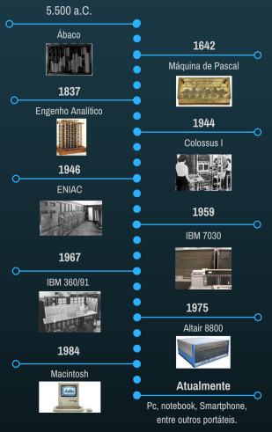

HISTÓRIA DA
COMPUTAÇÃO

Slide 3
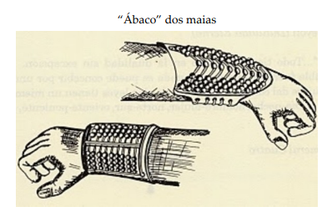
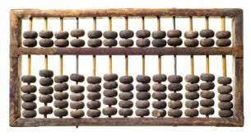
Pré-História da Computação: Antiguidade e Idade Média
A necessidade de calcular com precisão e rapidez explica a adoção por parte dos humanos de dispositivos auxiliares.
Ábaco (3000 a.C.): Um dos primeiros dispositivos de cálculo, usado para realizar operações aritméticas simples.

Slide 4
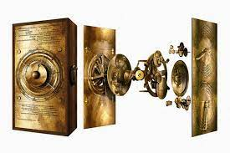
Pré-História da Computação: Antiguidade e Idade Média
Máquina de Anticítera (século I a.C.): Um mecanismo complexo usado para prever posições astronômicas e eclipses.
É o computador analógico e planetário mais antigo que se conhece, criado no século I a.C. na Grécia romana. Era usado para prever posições astronômicas e eclipses, como função de calendário e astrologia.

Slide 5
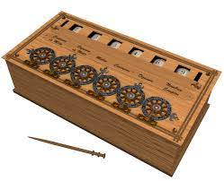
Era das Máquinas Mecânicas
Pascalina (1642-1654): Criada por Blaise Pascal, foi a primeira máquina mecânica de cálculo, capaz de realizar operações aritméticas básicas.
Essa máquina mecânica era capaz de realizar adições
(inclusive com transporte) e subtrações
(utilizando um sistema de complemento de 9).

Slide 6
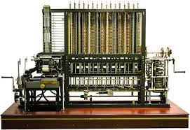
Era das Máquinas Mecânicas
Máquina Analítica (1837): Idealizada por Charles Babbage, essa máquina teve conceitos que se assemelham a um computador moderno, com uma unidade de controle, memória e capacidade para programação.
Também conhecido como engenho analítico foi proposto pelo professor de matemática e pioneiro da ciência da computação Charles Babbage. A maquina foi descrita pela primeira vez em 1837, como a sucessora da Maquina Diferencial.

Slide 7
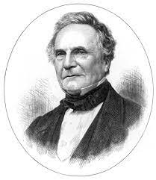
Sua concepção posterior de engenho analítico se aproximaria ainda mais do espírito das concepções do século XX, suscitando com mais clareza a noção de uma máquina de propósito geral controlada por um programa.
Nesse contexto tecnológico dominado pela mecânica, a concepção moderna de Babbage, que envolvia o uso de algum tipo de memória para registro de instruções, beneficiou-se do uso, por parte de Joseph-Marie Jacquard (1752-1834), de cartões perfurados para guiar de maneira automatizada a operação de teares.
Esta máquina seria dotada de uma unidade central de processamento capaz de escolher entre ações alternativas dependendo dos resultados de eventos anteriores.

Slide 8
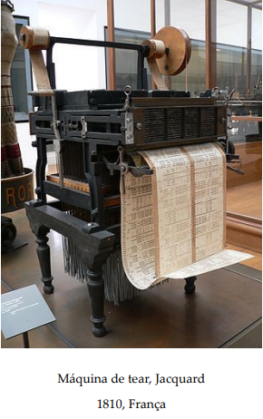

Slide 9
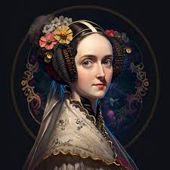
Ada Lovelace (1815-1852)
Primeira programadora de computadores
Escritora e matemática britânica que trabalhou em conjunto com Babbage.
Realizou a tradução de um trabalho do italiano
Luigi Menabrea a respeito da máquina de Babbage.
Em suas notas, Ada explicou em detalhes o
funcionamento da máquina, como ela diferia da máquina
diferencial e, por fim, descreveu um método para o cálculo
dos números de Bernoulli usando a máquina de Babbage.

Slide 10
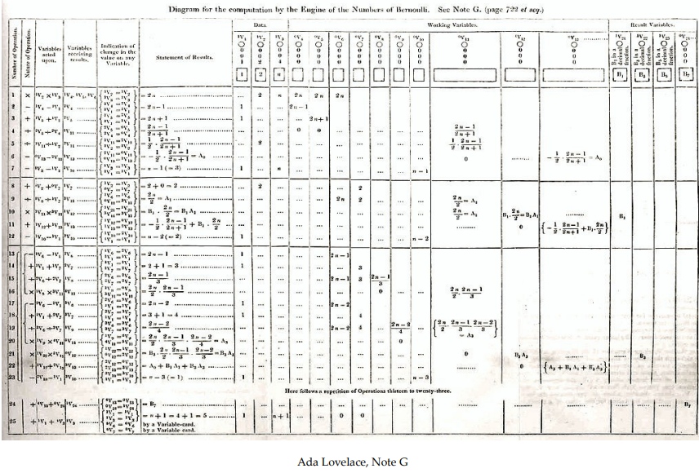

Slide 11
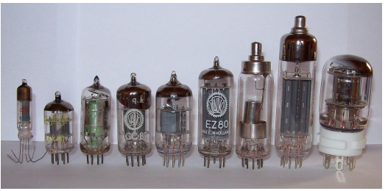
Um passo tecnológico determinante foi a construção de circuitos eletrônicos, primeiramente baseados em válvulas (tubos de vácuo) e, posteriormente, em dispositivos semicondutores.
Uma vantagem nítida dessa tecnologia com respeito ao uso de estruturas eletromecânicas diz respeito ao “fator tempo”, já que o chaveamento entre estados não envolve o movimento de partes mecânicas.

Slide 12
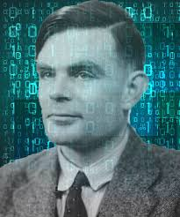
Alan Turing
Considerado uma das mentes mais brilhantes do século passado - Pai da ciência computacional e da inteligência artificial.
Matemático britânico, pioneiro da computação.
Desenvolveu a base da computação moderna
Ajudou os aliados a vencerem a 2ª Guerra Mundial desvendando o Enigma da inteligência nazista.
* Filme: O Jogo da Imitação

Slide 13
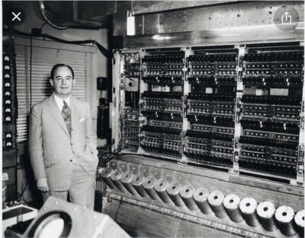
Máquina de Turing (1936)
Sofisticado leitor de fitas, com uma fita arbitrariamente extensível. A fita é marcada nas secções, cada secção contêm um " 1 ", um " 0 " ou ser branca. Existe uma cabeça que verifica uma secção de cada vez.
Turing provou que tal máquina, seria também
um computador universal, isto é, poderia
emular toda a máquina cujo o comportamento
poderia ser simbolicamente descrito.

Slide 14
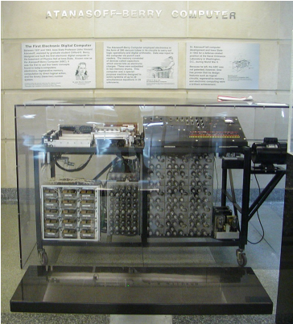
ABC - Atanasoff-Berry Computer (1942)
Propósito específico: resolver sistemas de equações lineares. Utilizava aritmética binária e componentes eletrônicos de chaveamento.
Não era programável.

Slide 15
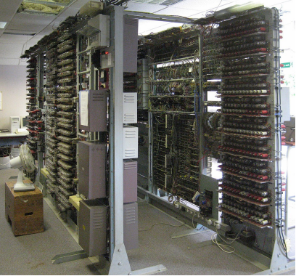
Colossus (1943)
Concebida no âmbito do esforço de guerra britânico (Bletchley Park), com a participação de Alan Turing.
Um dos primeiros dispositivos eletrônicos a funcionar com algumas características que lembram as do computador.
Não era de propósito geral e não possuía um programa armazenado.

Slide 16
Era da Eletrônica e dos Primeiros Computadores
ENIAC (1945): Foi o primeiro computador eletrônico digital de grande escala, usado para cálculos científicos e militares.
Programado pela conexão direta de fios, não havia programa armazenado.
Leitor de cartões perfurados e fornecia saídas
por meio de uma inspeção direta de
lâmpadas que mostravam o conteúdo
de registradores.
Adotava representação decimal.

Slide 17
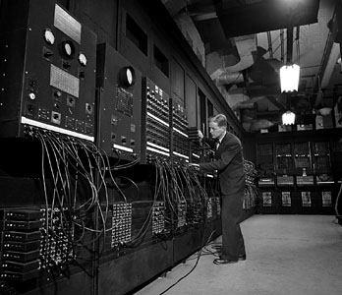

Slide 18
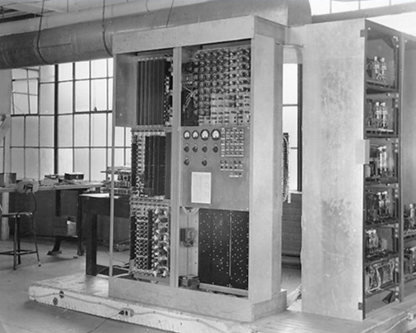
Era da Eletrônica e dos Primeiros Computadores
EDVAC: Projeto crucial para que se compreenda a estrutura de uma máquina moderna, pois, nele, a noção de programa armazenado se consolida.
Ainda que de maneira não declarada,
uma forte inspiração nas ideias de Turing.

Slide 19
Era dos Transistores e Circuitos Integrados
Transistor (1947): A invenção do transistor revolucionou a eletrônica, tornando os computadores menores, mais rápidos e mais eficientes em termos energéticos.
O surgimento dos transistores revolucionou a eletrônica e a computação, possibilitando dispositivos mais compactos, confiáveis, eficientes e rápidos. Essa inovação é fundamental para a era digital em que vivemos, com computadores pessoais, smartphones, tablets e muitos outros dispositivos eletrônicos sendo construídos com base na tecnologia de transistores.

Slide 20
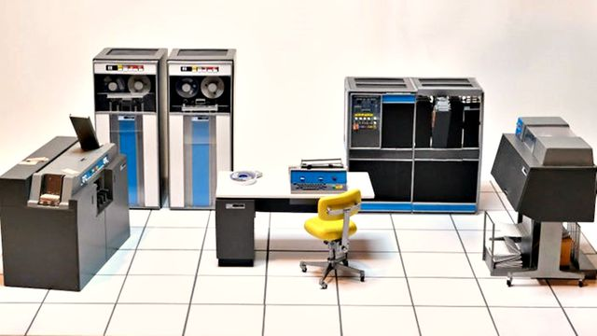
Era dos Transistores e Circuitos Integrados
IBM 1401 (1959): Um computador de sucesso que utilizou transistores e cartões perfurados, tornando-se amplamente adotado em empresas.

Slide 21
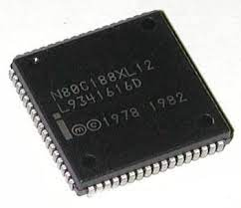
Era dos Circuitos Integrados e Microprocessadores
Circuitos Integrados (1960s): A miniaturização de componentes eletrônicos em um único chip de silício permitiu a criação de circuitos integrados, aumentando significativamente a capacidade de processamento.
Microprocessador (1971): A Intel lançou o primeiro microprocessador, o Intel 4004, que integrou a unidade central de processamento (CPU) em um único chip.

Slide 22
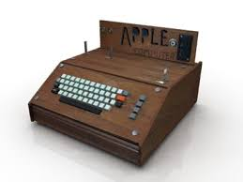
Era dos Computadores Pessoais e Revolução Digital
Altair 8800 (1975): Um dos primeiros kits de computadores pessoais, inspirou Bill Gates e Paul Allen a desenvolverem uma versão da linguagem BASIC para a máquina.
Apple I (1976): Criado por Steve Wozniak e Steve Jobs, este foi o primeiro computador pessoal a ser vendido com uma placa-mãe completamente montada.

Slide 23
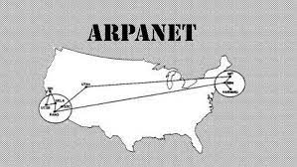
Era da Conectividade e da Internet
ARPANET (1969): A precursora da internet moderna, criada pelo Departamento de Defesa dos EUA. A ideia era desenvolver uma rede de comunicação que fosse resistente a falhas, pois deveria manter a comunicação militar em caso de um ataque nuclear.
Usou uma topologia de rede descentralizada,
na qual vários computadores (inicialmente
localizados em universidades e centros de
pesquisa) eram conectados. Cada um desses
computadores era chamado de "nó".
Protocolo TCP/IP

Slide 24
Era da Conectividade e da Internet
World Wide Web (1989): Invenção de Sir Tim Berners-Lee em 1989, enquanto ele trabalhava no CERN (Organização Europeia para a Pesquisa Nuclear). Ele desenvolveu o primeiro servidor web e o primeiro navegador web, bem como as tecnologias subjacentes, como o protocolo HTTP (Hypertext Transfer Protocol) e a linguagem de marcação HTML (Hypertext Markup Language).
Baseada no conceito de hipertexto, que são documentos digitais que contêm hiperlinks. Isso cria uma teia (web) de informações interconectadas.

Slide 25
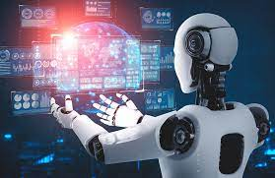
Era Atual
Computação em Nuvem (2000s em diante): Acesso a recursos computacionais via internet, permitindo armazenamento e processamento escaláveis.
Inteligência Artificial (2000s em diante): Avanços em algoritmos e capacidade de processamento têm impulsionado o desenvolvimento de sistemas de IA para tarefas como reconhecimento de padrões, processamento de linguagem natural e aprendizado de máquina.

Slide 26
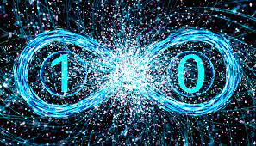
Era Futura
Computação Quântica: Uso de princípios da mecânica quântica para realizar cálculos e processar informações de maneira significativamente diferente dos computadores clássicos tradicionais.
Bits Quânticos (Qubits): Enquanto os computadores clássicos usam bits, que podem ser 0 ou 1, a computação quântica utiliza qubits. Podem representar 0, 1 ou qualquer superposição desses estados simultaneamente.
Em um qubit quântico, a informação pode estar
em múltiplos estados ao mesmo tempo.

Slide 27
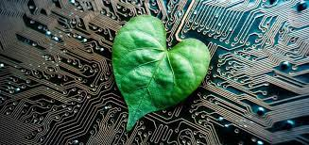
Processamento Verde?!
Quanto mais tarefas executadas por um computador, mais energia é consumida.
Conceitos de sustentabilidade na construção de chips.
Busca minimizar o consumo de energia, a geração de resíduos tóxicos e o uso de recursos naturais durante todo o ciclo de vida dos chips.

Slide 28
Processamento Verde
Design Eficiente de Chips: Otimização da arquitetura e layout dos chips para minimizar o consumo de energia durante a operação, bem como a maximização do desempenho por watt. Chips mais eficientes consomem menos energia.
Uso de Materiais Sustentáveis: A indústria de semicondutores está explorando o uso de materiais mais sustentáveis em seus processos de fabricação.
Reciclagem e Reutilização: A reciclagem de chips e outros componentes eletrônicos é uma prática que pode reduzir o desperdício e a necessidade de extrair novos recursos para a fabricação de chips.
Energia Limpa: A fabricação de chips consome uma quantidade significativa de energia. Usar fontes de energia renovável, como energia solar ou eólica, nas instalações de produção de chips pode reduzir a pegada de carbono da indústria.
Transporte Eficiente: Minimizar o transporte de matérias-primas e produtos acabados pode reduzir as emissões de carbono associadas à fabricação de chips. Isso pode ser alcançado por meio da localização estratégica de instalações de produção e da otimização das cadeias de suprimentos.
Pesquisa e Desenvolvimento Verde: Investir em pesquisa e desenvolvimento de tecnologias mais limpas e eficientes é fundamental para a evolução do processamento verde na construção de chips.

Slide 29
CURIOSIDADES

Slide 30
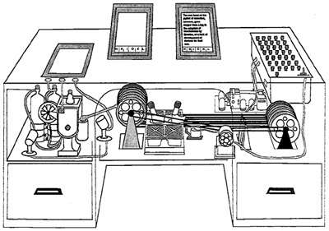
1890 a 1974 - Vannevar Bush
“As we may think”
Nasce o 1º pensamento mais próximo do digital.

Slide 31
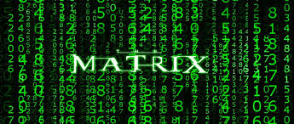
1964 - Norman Wiener
Cibernética
"o estudo científico do controle e
comunicação no animal e na máquina"

Slide 32
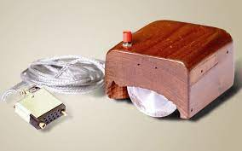
Ainda na década de 60
- Projeto XANADU:
Experimentação de conexão entre páginas.
- Surge o mouse.
(XEROX)

Slide 33
HISTÓRIA DA
COMPUTAÇÃO
1969 - Arpanet
- 1ª rede de computadores
- Criada pelos USA no auge da Guerra Fria
- Motivação: uso militar
- Interligava 4 universidades

Slide 34
HISTÓRIA DA
COMPUTAÇÃO
Década de 70
- Comunicação através de servidores
- TCP/IP
- Virtual
- Microsoft
- Apple

Slide 35
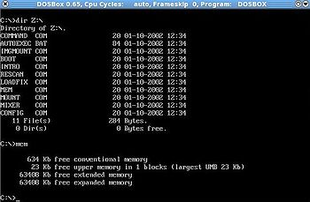
HISTÓRIA DA
COMPUTÃO
Década de 80
- Sistemas Operacionais
- Apple compra da XEROX sobre a interface gráfica.

Slide 36
HISTÓRIA DA
COMPUTÃO
Década de 80
Sistemas Operacionais
- Apple compra da XEROX sobre
a interface gráfica.

Slide 37
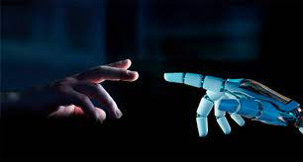
HISTÓRIA DA
COMPUTÃO
Inicia-se o design centrado no ser humano
Estratégias e estruturas para
o uso das máquinas.

Slide 38

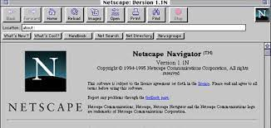
HISTÓRIA DA
COMPUTÃO
Década de 90
- Surge a Internet
- HTML
- 1º navegador
- Jornal do Brasil e CNN
- Início da Usabilidade

